Slide 1
Waluty i ich wartości
Prace wykonał:
Mieszko Cholewiński

Slide 2
Spis Treści
Co to jest waluta?
Dlaczego mają inną wartość?
Waluty na Świecie
A)Euro
B)Dolar amerykański
C)Funt szterling

Slide 3
Co to jest waluta
Waluta – nazwa pieniądza obowiązującego w danym państwie.
Waluty najczęściej dzieli się je ze względu na ich znaczenie w międzynarodowych stosunkach finansowych

Slide 4
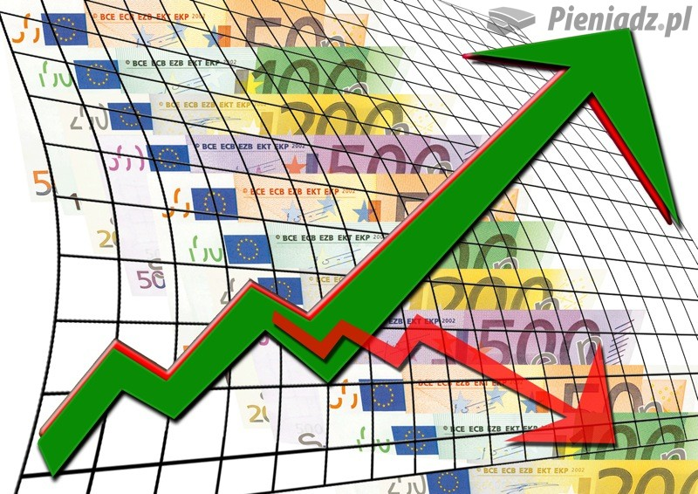
Dlaczego mają inną wartość?
Wartość waluty jest zależna od popytu.
Kurs walutowy - to cena danej waluty w porównaniu do innej.

Slide 5
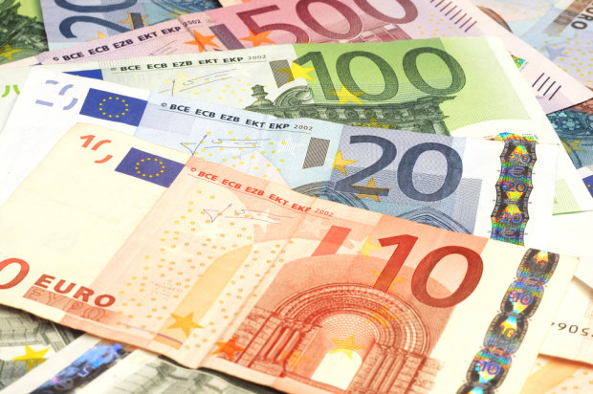
Euro
Waluta euro jest obowiązkowa dla państw będących w Unii Europejskiej.
Kurs walutowy euro w stosunku do polskiego złotego wynosi: 4,17

Slide 6
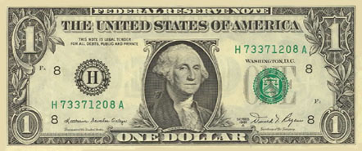
Dolar amerykański
Dolar jest oficjalną walutą Stanów Zjednoczonych
Kurs walutowy dolara amerykańskiego w stosunku do polskiego złotego: 3,03

Slide 7
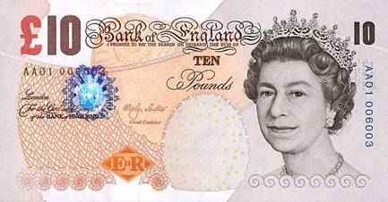
Funt szterling
Funt szterling jest oficjalną walutą w Wielkiej Brytanii.
Zwyczajowo na awersie każdej monety brytyjskiej znajduje się popiersie obecnie panującego monarchy.
Kurs walutowy funta szterlinga w stosunku do polskiego złotego: 5,05

Slide 8
Źródło: www.wikipedia.org
Dziękuję
za uwagę;)

